Slide 1
تعجب کنید و شگفته شوید
ETONNEZ-VOUS,
EMERVEILLEZ-VOUS !

Slide 2
انگیزۀ گریز از مسائل عادی و روز مره
انسان را به نحو حیرت انگیزی
به سوی پژوهش در علم و هنر هدایت کرد.
Albert Einstein

Slide 3
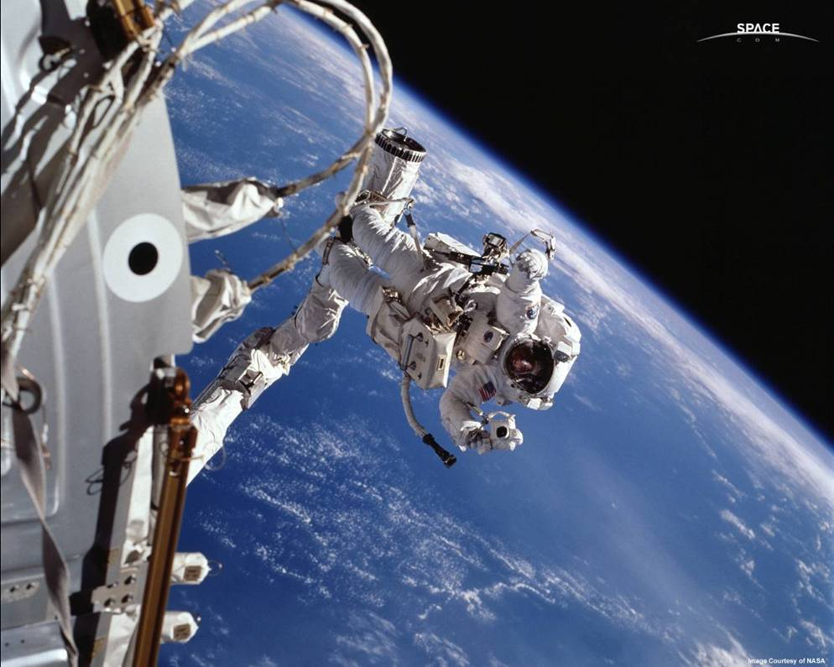
از شناخت دنیا و زندگی شگفت زده شوید

Slide 4
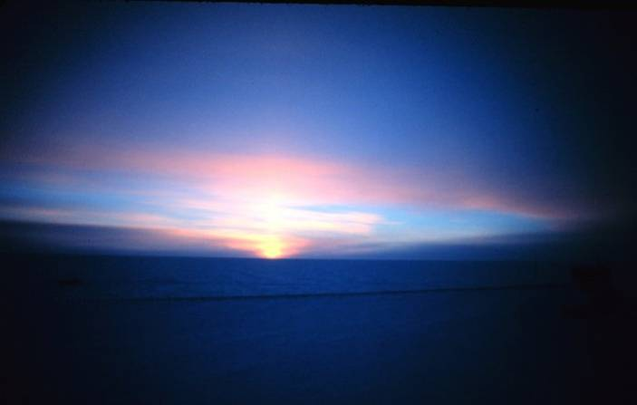
به عنوان مثال عادی ترین جلوۀ زندگی را در
طلوع روزانه خورشید بیابید.

Slide 5
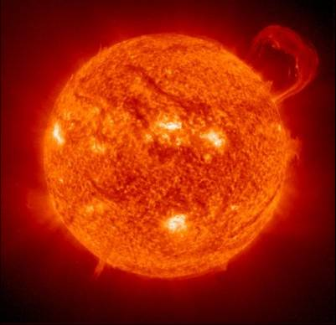
خورشید ستاره ایست یک میلیون بار
بزرگتر از سیّارۀ زمین.
خورشید در هر ثانیه 600 میلیون تن
هیدروژن را از طریق گداخت هسته ای می سوزاند.
پنج میلیارد سال است که این گداخت هسته ای در درون خورشید انجام می گیرد و عنصر هلیم از اتصال 4 اتم هیدروژن حاصل می گردد.
پنج میلیارد سال دیگر این گداخت اتمی ادامه خواهد یافت.

Slide 6
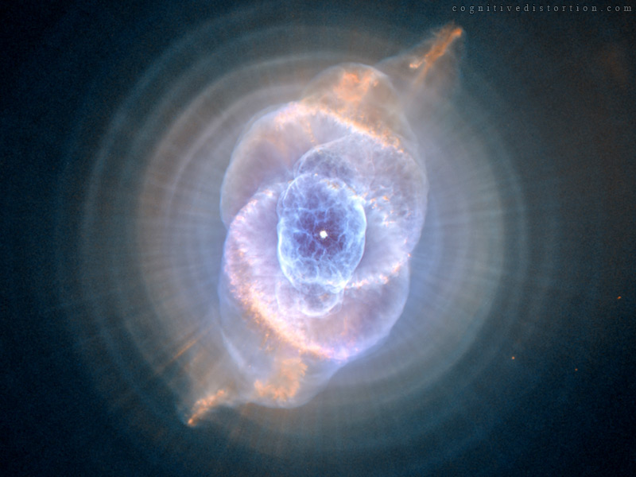
زمانی که منابع سوختی ستاره ای تمام می شود مرگ و یا فروپاشی اش آغاز می گردد.
این تصویر مرگ و یا فروپاشی ستاره ای را که در فاصله سه هزار سال نوری از ما است نمایش می دهد.
یک سال نوری معادل ده هزار میلیارد کیلومتر است.
10.000.000.000.000 Km

Slide 7
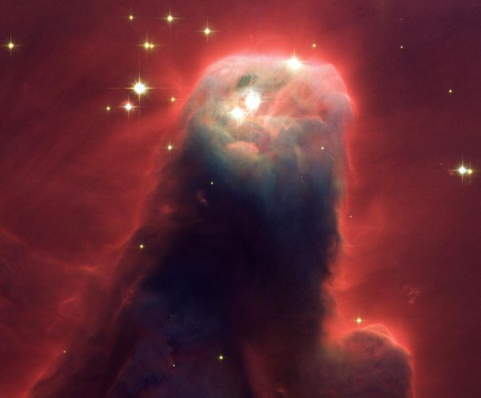
این توده سحاب ستاره ای میلیونها بار بزرگتر از منظومه شمسی است.
در درون این توده سحابها ستارگانی چون خورشید زاده می شوند.
در واقع توده سحابهای کیهانی در زمان فروپاشی ستاره ای،
زایشگاه ستارگان دیگر می گردند

Slide 8
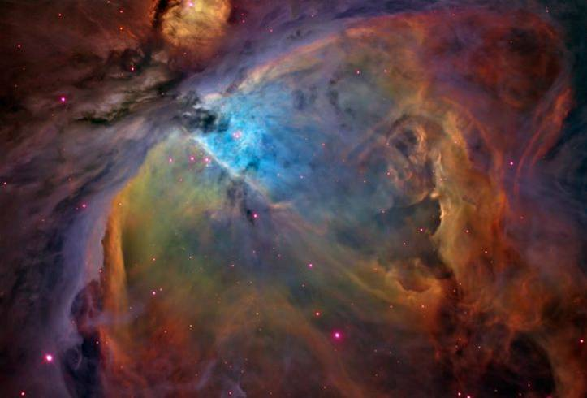
توده سحاب اوریون
Orion
1500 سال نوری از ما فاصله دارد

Slide 9
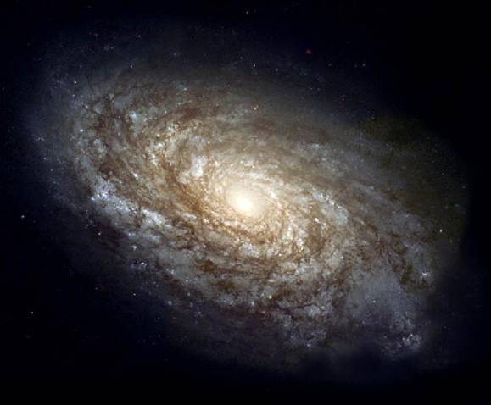
این کهکشان ستاره ای بسیار شبیه به
کهکشان ما یعنی راه شیری است و بیش از سیصد هزار میلیارد ستاره دارد.

Slide 10
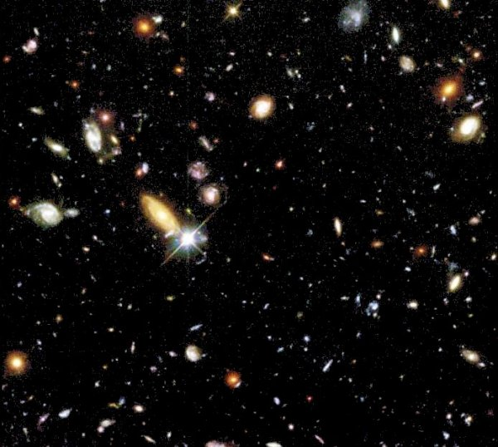
در دنیای قابل دید رس
حد اقل صد میلیار نظام
ستاره ای به نام کهکشان و جود دارد .
هر یک از آنها به طور متوسط یکصدو پنجاه میلیارد ستاره دارند.

Slide 11
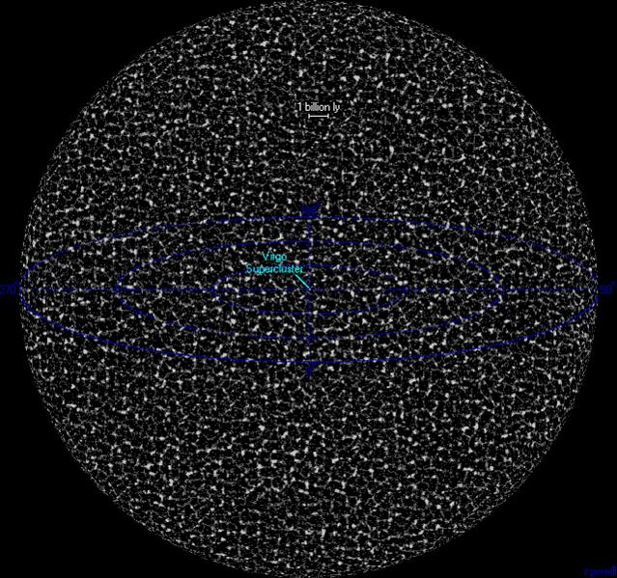
این تصویر جهان قابل رؤیت را نمایش می دهد.
کره ایست به قطر 28 میلیارد سال نوری که در آن پانزده تریارد خورشید بزرگتر و یا کوچکتر از خورشید ما وجود دارد.
یک تریارد عبارتست از عدد یک و 21 صفر درمقابل آن.
1 Trilliard
(1000 000 000 000 000 000 000).

Slide 12
اکنون از جهان بی نهایت بزرگ
به دنیای بی نهایت کوچکتر برویم.

Slide 13
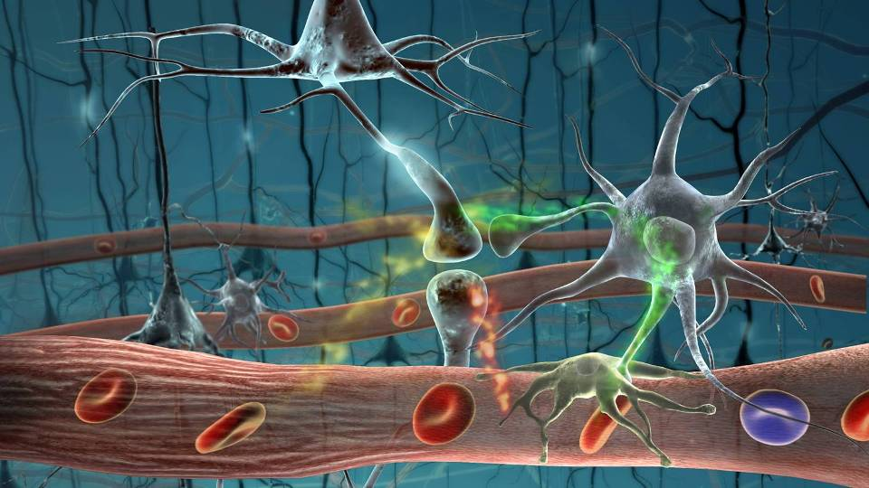
بدن ما از صد هزار میلیارد سلول تشکیل شده است که همواره همگی با هم همکاری داشته تا ما
ده ها سال زندگی کنیم. در حدود صد نوع سلول متفاوت این مجموعه را تشکیل می دهند که هریک محل،طول عمر واهمیت حیاتی مستقل از دیگری داشته با این وجود همواره با یکدیگر تشریک مساعی دارند تا ما زنده بمانیم..

Slide 14
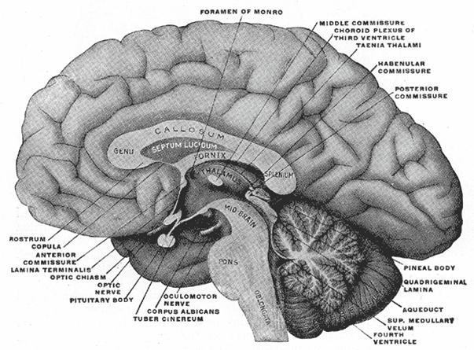
مغز ما از صد میلیارد سلول عصبی تشکیل شده که هریک به تنهایی با هزار سلول دیگر اتصال دارند. بنابراین مغز ما در ارتباط با صدهزار میلیارد سلول دیگر است.
به عبارت دیگر تعداد پیوندهای سلولهای عصبی با سلولهای دیگر معادل تعداد ستارگان موجود در هزاران کهکشان نظیر کهکشان راه شیری ما است.

Slide 15
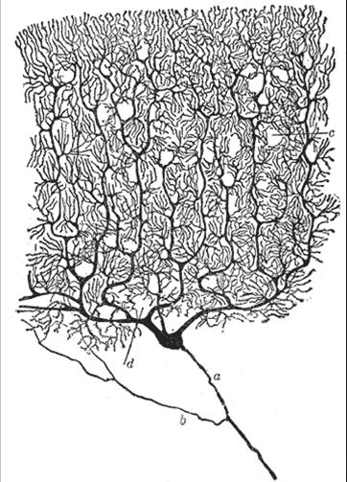
برخی از سلولهای عصبی نظیر این سلول پورکینی
Purkinie
هریک از آنها با 250.000 سلول دیگر پیوند دارند
این سلولها نقش فعاالی در یادگیری عکس العمل های خود بخودی (اتوماتیک) دارند. مثلا“ عکس العمل های ما در حال رانندگی.

Slide 16
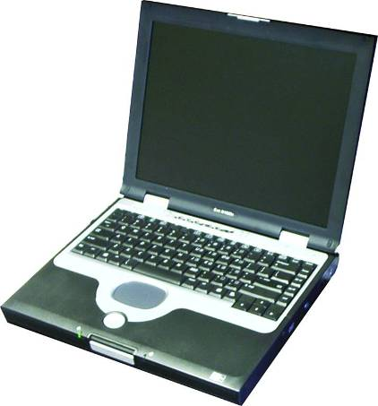
مغز ما بیست میلیون میلیارد محاسبه در ثانیه انجام می دهد.
یعنی سرعتش هزار بار بیشتر از پیشرفته ترین رایانه ساختۀ دست بشر است.

Slide 17
خلاصه شگفته شوید!

Slide 18
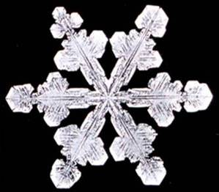
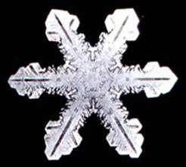
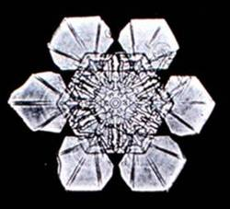
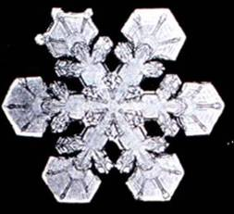
از نظام یک بلور برف
گرفته تا....

Slide 19
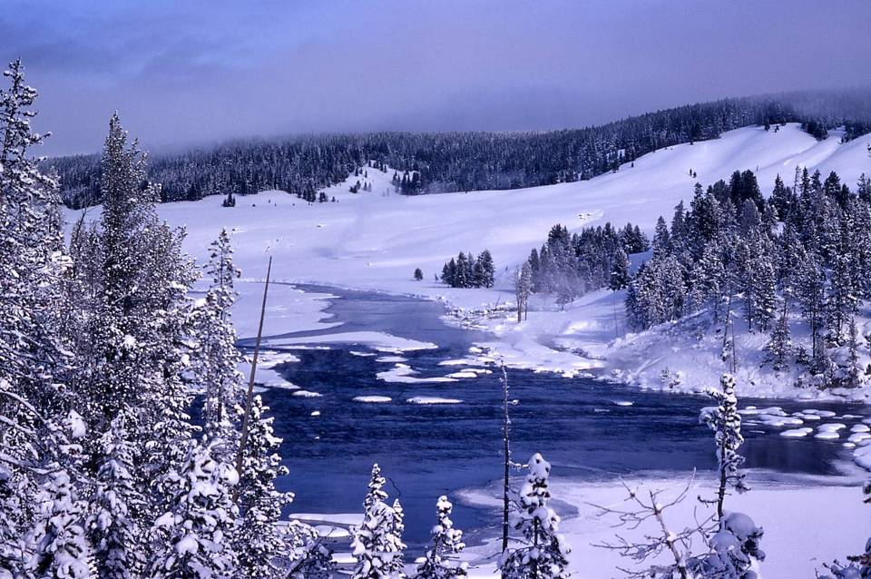
… تا زیبایی منظره ای برفی

Slide 20
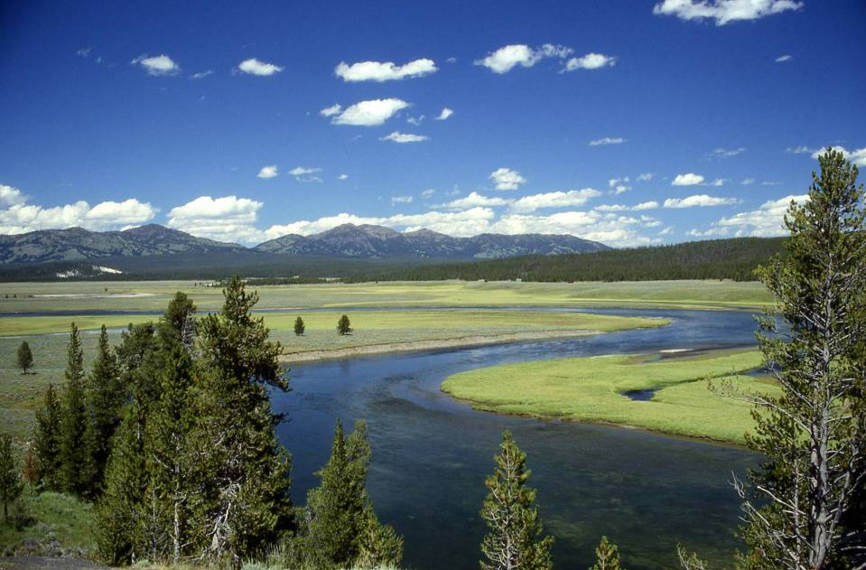
از زیبایی طبیعت سیّاره

Slide 21
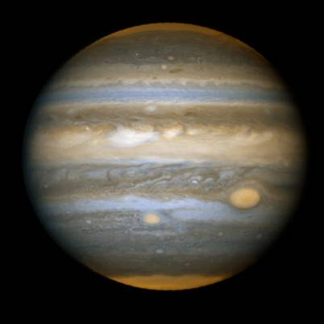
… تا سیّارات دیگر منظومه شمسی

Slide 22
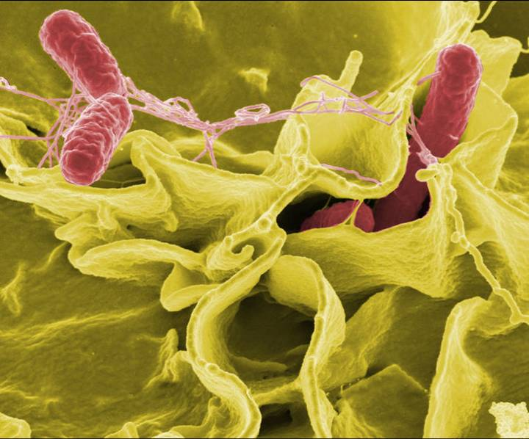
از کوچکترین موجود زنده...

Slide 23
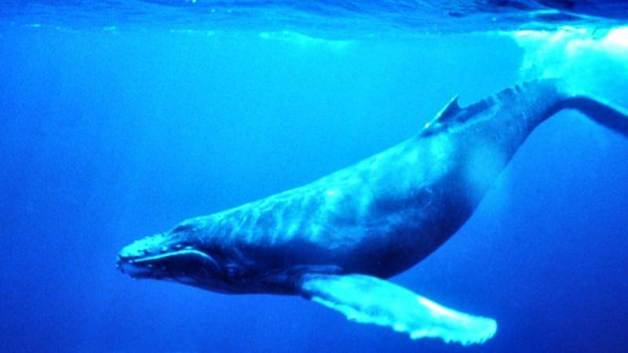
تا بزرگترین موجودات دنیا...

Slide 24
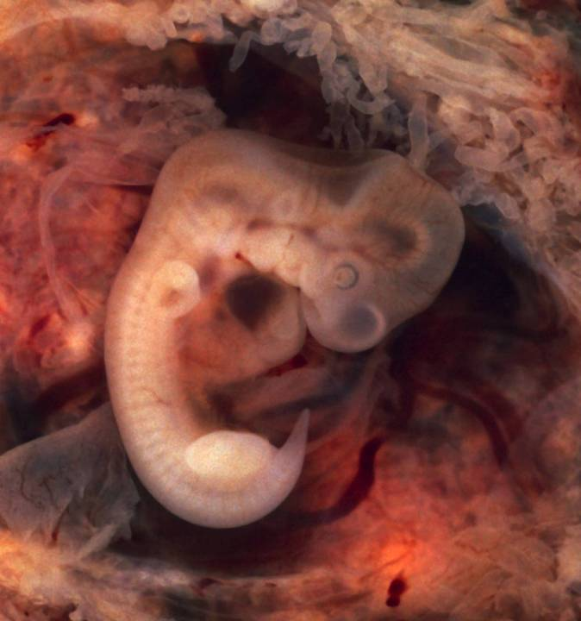
از انسانی که در حالت جنین است تا....

Slide 25
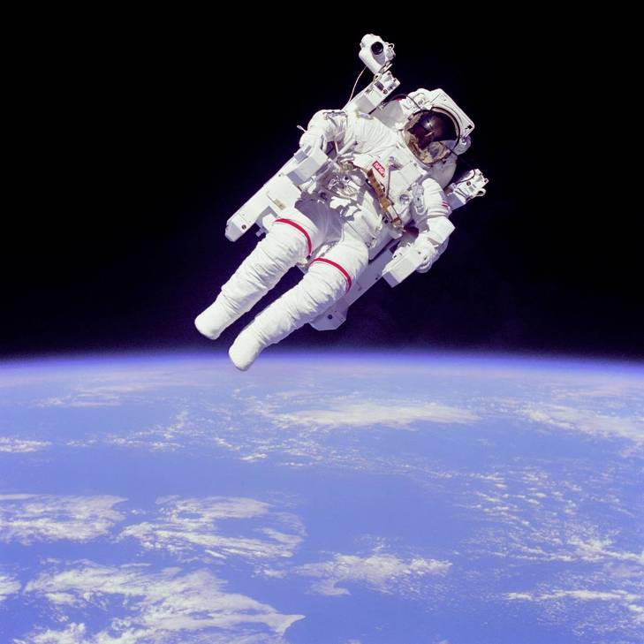
… تا انسانی که به قلۀ دانش ، علم و صنعت رسیده...

Slide 26
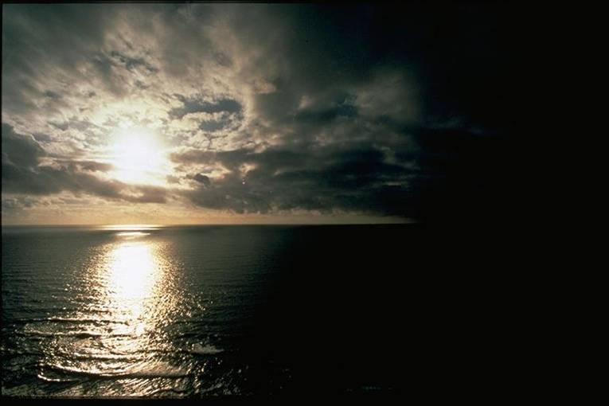
زیبایی یک غروب را لمس کنید

Slide 27
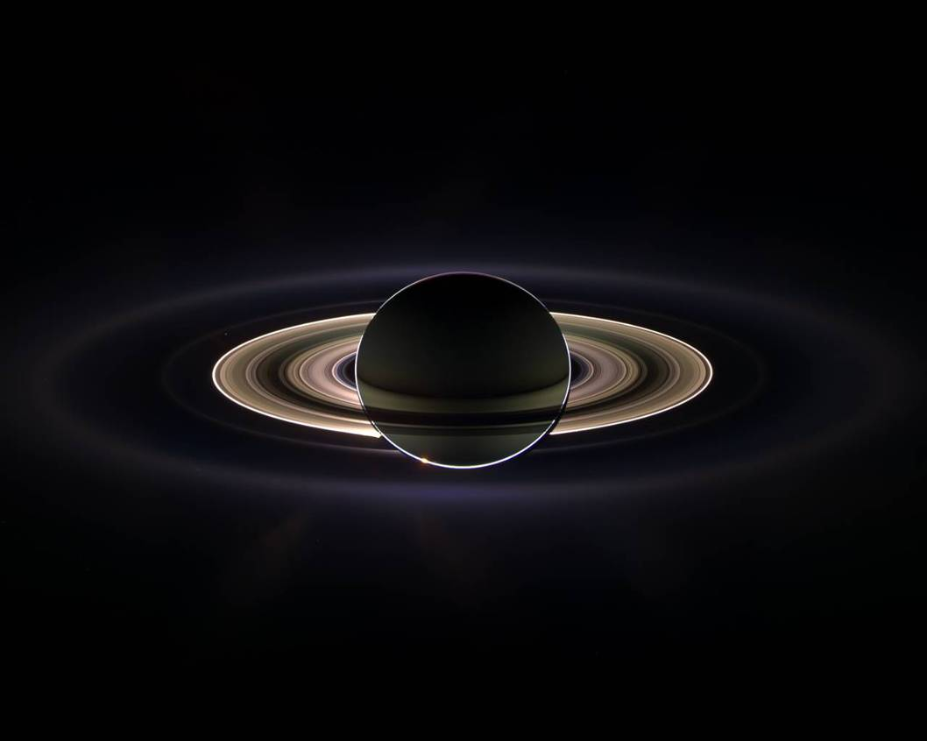
از تصویر طلوع سیّاره ای دیگر از منظومه شمسی حیرت زده و شگفته شوید

Slide 28
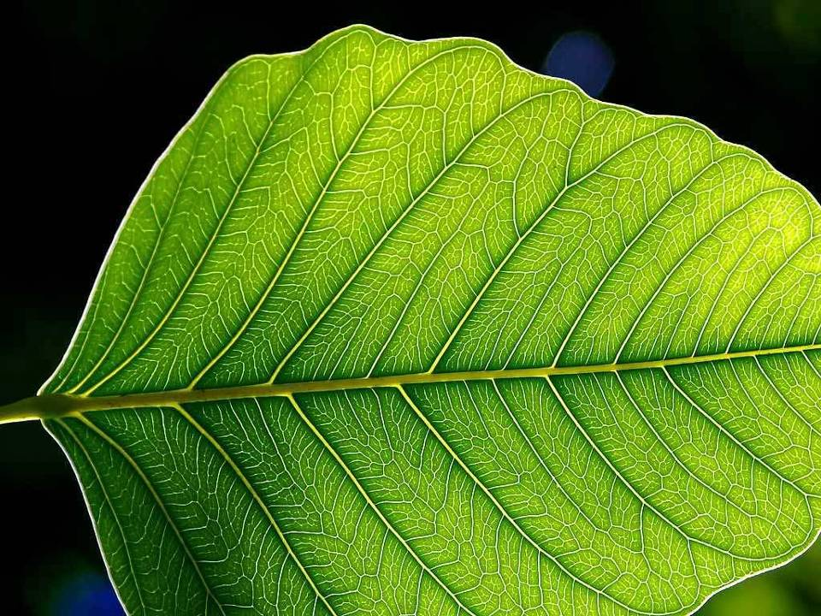
به پیچیدگی درونی یک برگ نگاه کنید و شگفته شوید

Slide 29
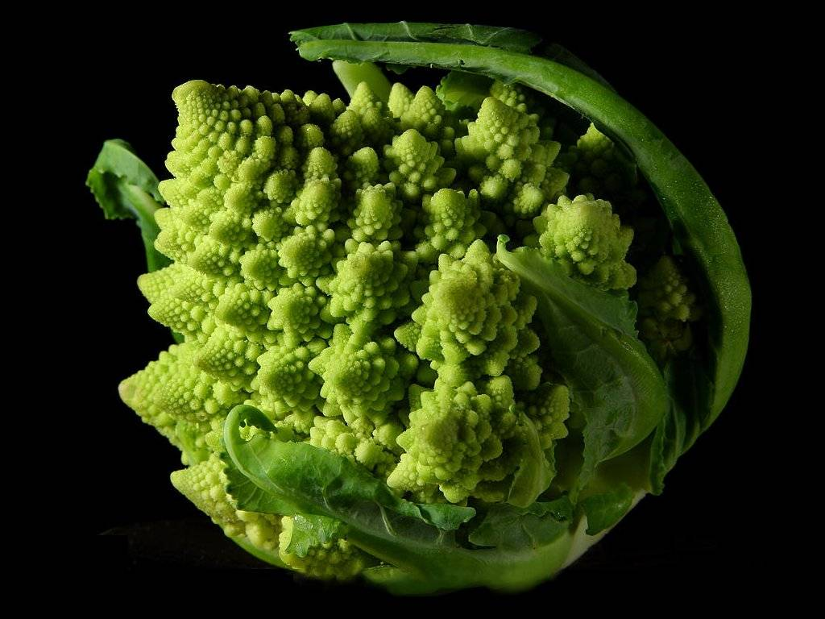
از نظم ریاضی که در یک گل کلم فرنگی وجود دارد.

Slide 30
و برای پایان دادن به این همه شگفتی در جهان
جملاتی از بزرکترین نبوغ مغز بشری را
که در پی می آید بخوانید.

Slide 31
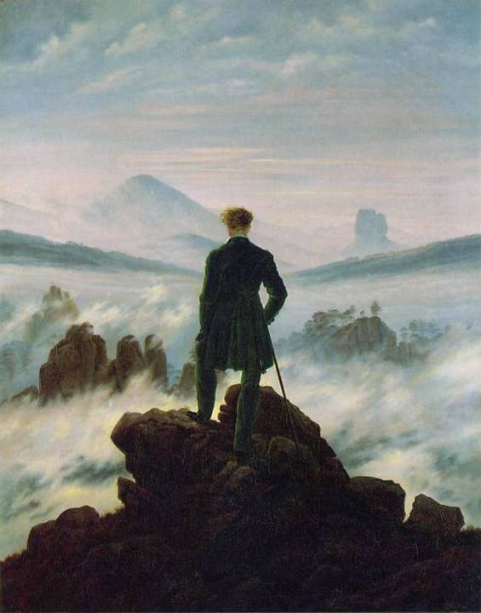
زمانی فرا می رسد که حس می کنی از حد خاص خود و عدم تکامل بشریت رها شده ای.
در چنین لحظه ایست که مشاهده خواهی کرد ، در کوشه ای دور افتاده از جهان هستی و بر روی سیّاره ای بسیار کوچک قرار گرفته و نگاهت معطوف به شگفتی های جهان و زیبایی های عمیق درونی اشیاء شده و ابدیتی دست نیافتنی را درک خواهی کرد.
زندگی و مرگ در هم آمیخته تحول و مقصدی در پیش رونیست.
فقط بودن مطرح است
Albert Einstein

Slide 32
پایان
بگذار دوستان و آشنایانت این شگفتی ها را ببینند و در این احساس با تو شریک شوند.
ترجمه از علی افضل صمدی http://ali.afzal.samadi.free.fr/

